Slide 1
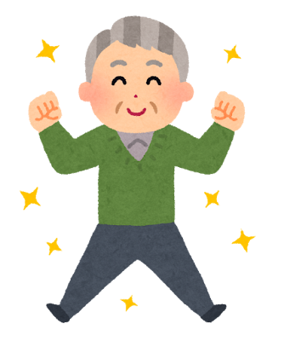
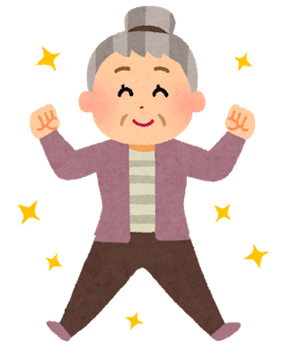


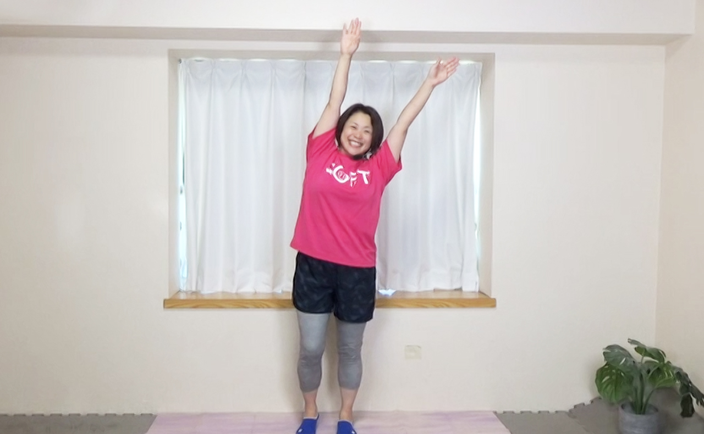



運動が苦手な人でも取り組みやすい軽体操プログラムです。
オンライン健康体操 (SOFT※ )
体験会のご案内
日 時：9月2日(水) 10：30～
場 所：いきいきセンター 1階 集会室
持ち物：体操のできる服装、飲み物、タオル
※体操時間は約45分を想定しております。
プロの指導を
近所で、みんなで。
だから、楽しく続く！
効果を実感！
※SOFT（ソフト・Slow Online FiTness の略）とは
ゆっくりとした筋力トレーニングとバランス運動、有酸素運動を組み合わせた、高齢者でも安全に取り組めて、科学的に効果が実証された運動プログラムです。
注意事項
心疾患や脳血管疾患、糖尿病、腎臓病等で通院されている方は、参加について医師に
ご相談ください。
SOFTを行なう際は、事前にご自身で体調のチェックを行ない、体調がすぐれない時は無理に
行なわないようにしてください。
SOFTを行なう際は、水筒やペットボトル等で飲物をご準備いただき、運動の前・中・後に
こまめに水分を補給してください。
問合せ先：
中部高齢者はつらつセンター TEL ： 042-550-6101
東部高齢者はつらつセンター TEL ： 042-533-2311
担当：生活支援コーディネーターまで
本コンテンツはあきる野市との包括連携協定に基づき、明治安田が提供しています。

